Slide 1

СКИДКА!

Slide 2



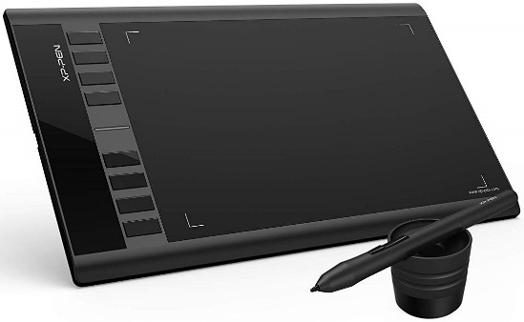
Онлайн уроки ведутся
через приложение ZOOM

